Slide 1
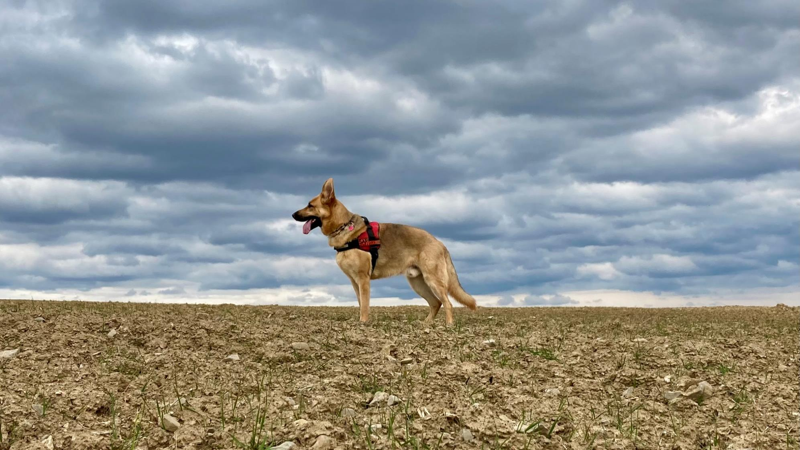
CALTopo App Start
Versie: 10 juni 23
Vlaamse Reddingshonden (België)
Van Hoeserlande (Hoesy) Patrick

Slide 2
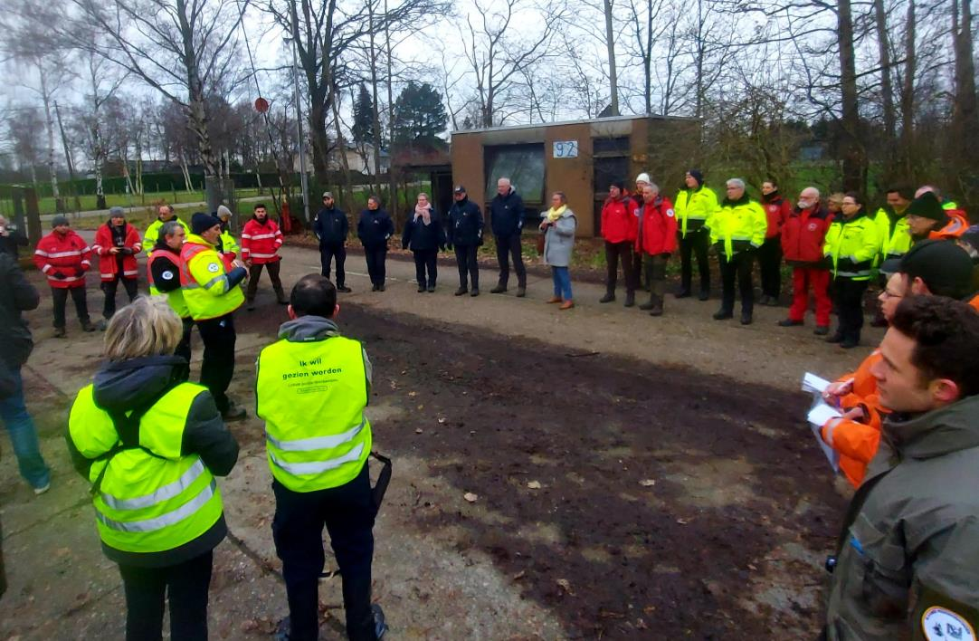
Inhoud
CalTopo: Voor- en nadelen
Installatie App
App setup
Gebruik voor, tijdens en na de zoekactie
Uitbreiding: Andere functionaliteiten

Slide 3
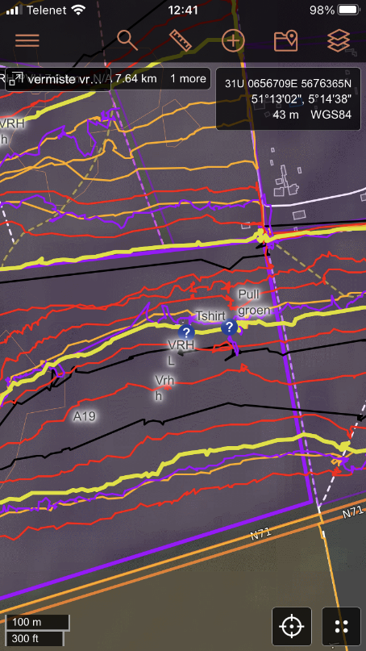
CalTOPO APP voor Smartphone
Voordelen
Gemakkelijk mee te nemen tijdens de zoekacties
Moet niet constant verbinding hebben
Onmiddellijke verbetering van team zoekpatroon mogelijk
Eenduidig doorgeven van Info
Geen extra GPS nodig, ook niet voor K9, en dus geen wachtrij om te downloaden
Bruikbaar door iedereen met een smartphone, zelfs ad hoc
Nadelen
Smartphone meenemen
Extra batterij nodig
Afhankelijk van je smartphone, mogelijks probleem bij regen
Verbinding nodig bij installatie (niet noodzakelijk bij gebruik)

Slide 4
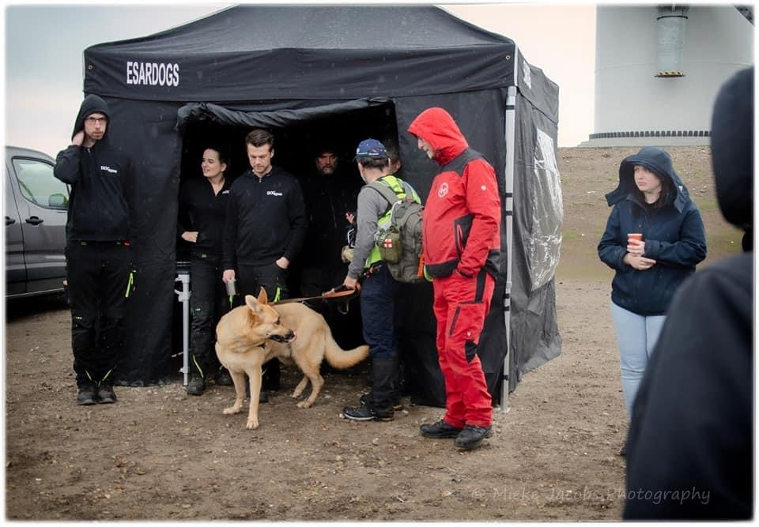
Ter beschikking Bij OCP
Uitleg en procedure installatie en gebruik CalTopo (plus URL)
QR code actieve map
Afspraken benaming teams, clues, … bij gebruik CalTopo

Slide 5
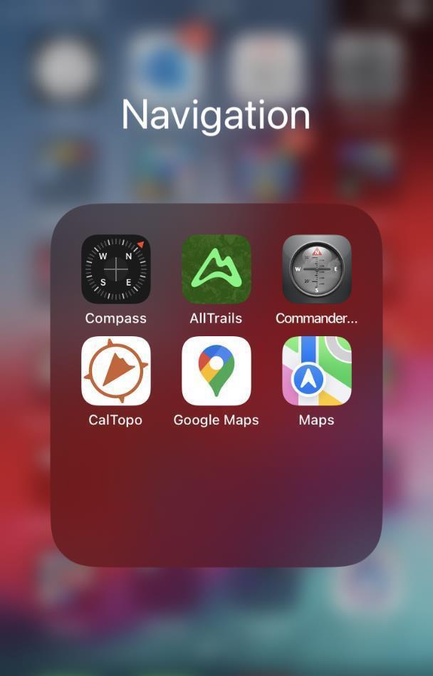
Installatie App
Ga naar de App Store
Zoek naar ‘caltopo’
Installeer de App
Opgepast:
De screenshots in deze slides zijn van een iPhone. Schermen van een Android smartphone kunnen lichtjes verschillen.

Slide 6
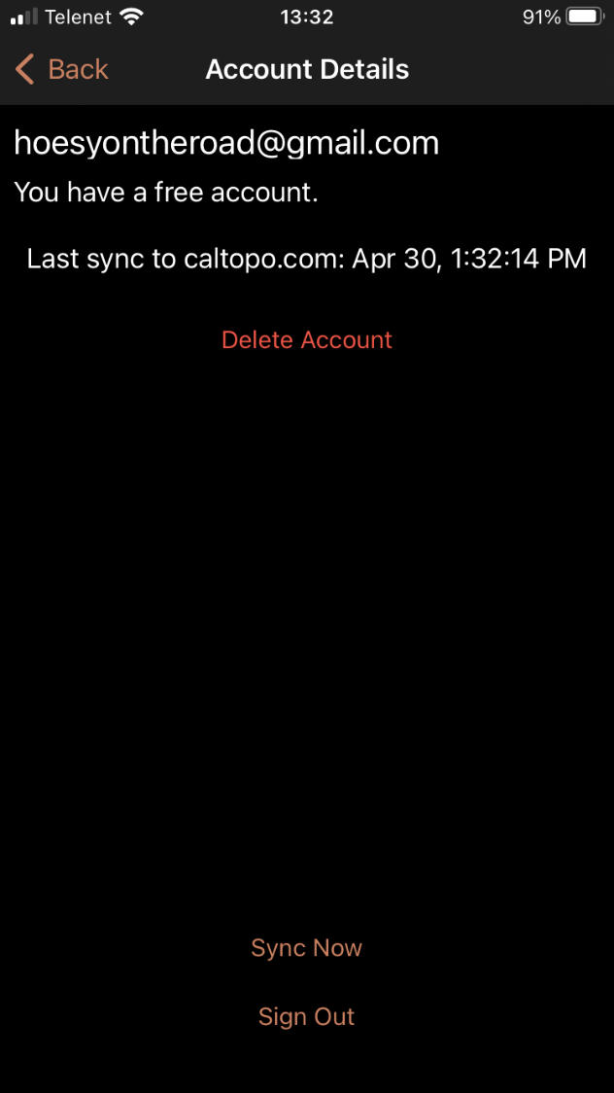
App SETUP
Open de App:
Selecteer de CalTopo logo
‘Sign-in’ met een email account
Check voor de verificatie email en vervolledig de stap
Druk op het ‘Sync Account’ veld

Slide 7
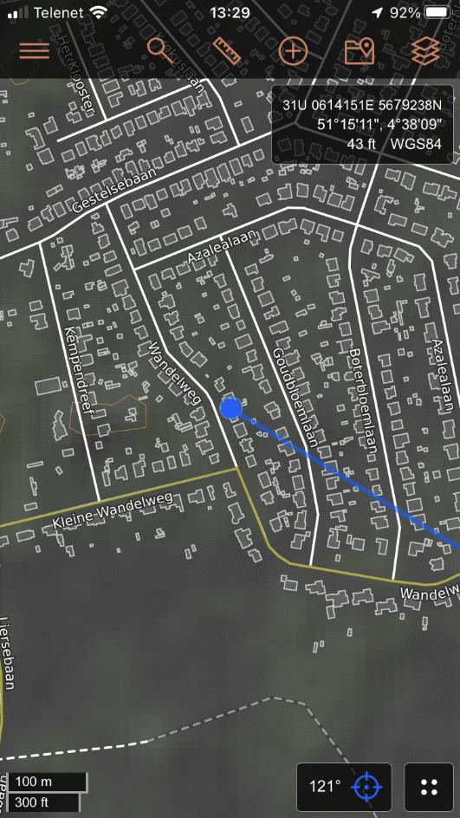
INSTELLEN coördinaten systeem
Druk op het menu icoon (de 3 lijnen links boven)

Slide 8
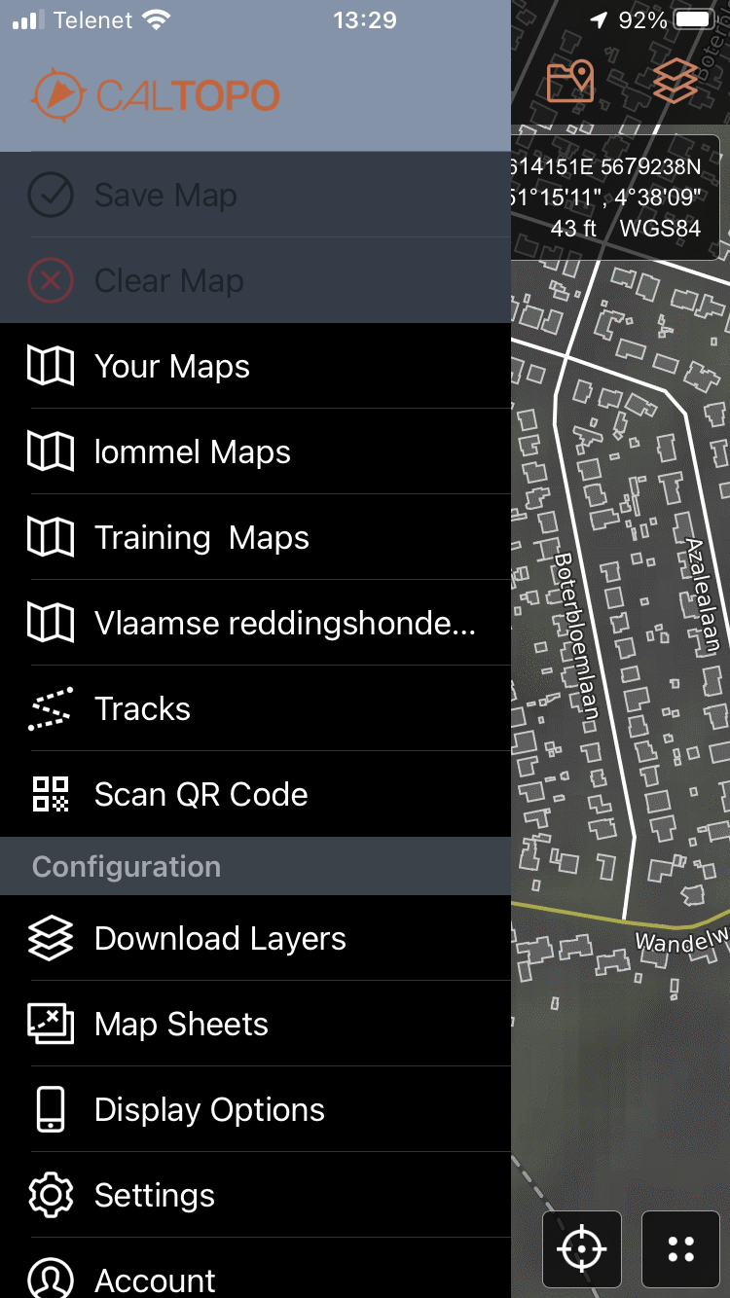
INSTELLEN coördinaten systeem
Druk op het menu icoon (de 3 lijnen links boven)
Druk op het veld ‘Display Options’

Slide 9
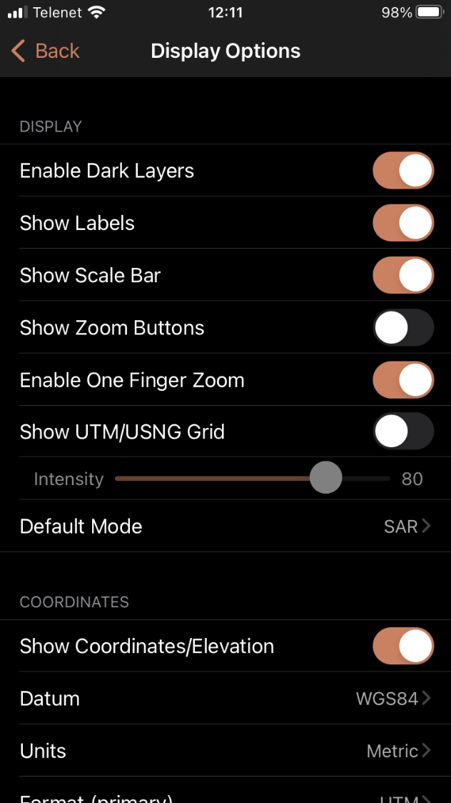
INSTELLEN coördinaten systeem
Activeer ‘Show UTM/USNG Grid’ (optie)
Zet ‘Default Mode’ op ‘SAR’
Verzeker je dat ‘Datum’ op ‘WGS84’ staat

Slide 10
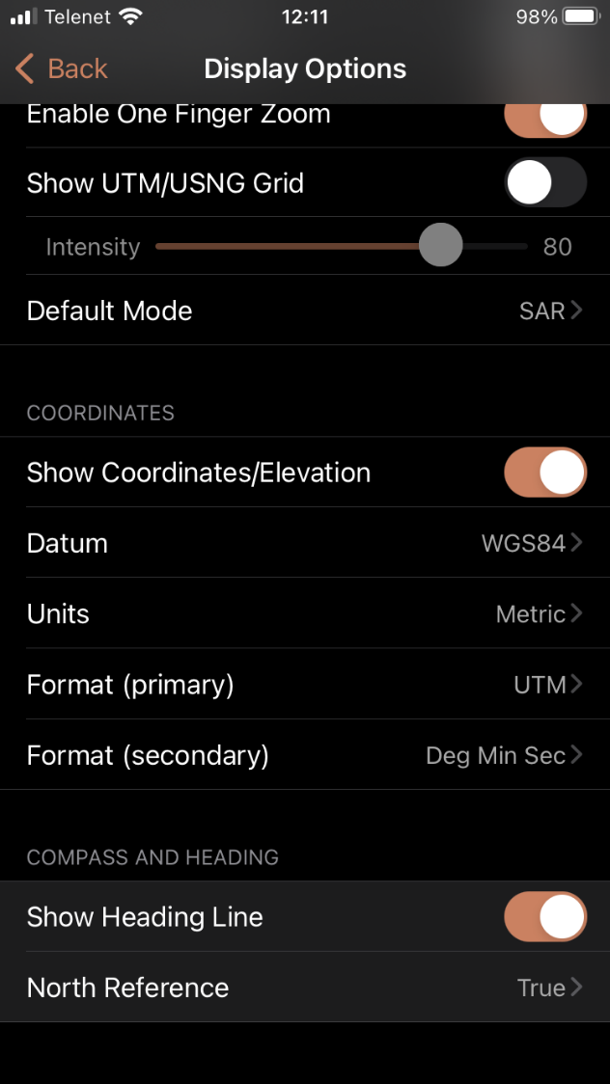
INSTELLEN coördinaten systeem
Zet ‘Units’ op ‘Metric’
Zet ‘Format (primary)’ op ‘UTM’
Zet ‘Format (secondary)’ op ‘Deg Min Sec’
Zet ‘Show Heading Line’ aan (optie)
Zet ‘North Reference’ op ‘True’
Druk op ‘Back’ boven links om terug te keren

Slide 11
Toegang tot kaart zoekopdracht
Methode 1: QR code
Opmerking: De QR code op een geprinte kaart zal een pdf-versie van deze kaart in je browser openen
Druk op het menu icoon (de 3 lijnen links boven)
Druk op het ‘Scan QR Code’ veld
Mik met je camera op de QR code die je aangeboden werd of aan de OCP te vinden is
Tip: Maak een foto van de QR code om je teamgenoten te helpen

Slide 12
Toegang tot kaart zoekopdracht
Methode 2: Kaart
Druk op het menu icoon (de 3 lijnen links boven)
Selecteer de folder met kaarten doorgegeven door de commandopost (OCP)
In het volgend scherm, selecteer de kaart doorgegeven door de OCP

Slide 13
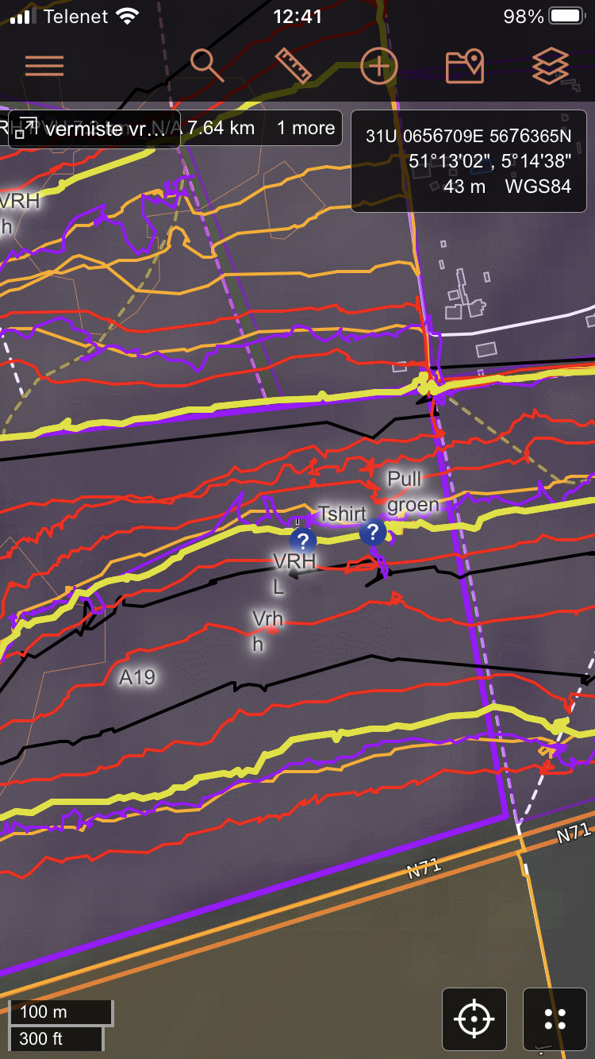
Je ‘track’ aanzetten aan het begin van de zoekactie
Druk op het icoontje rechts onderaan (de 4 puntjes)

Slide 14
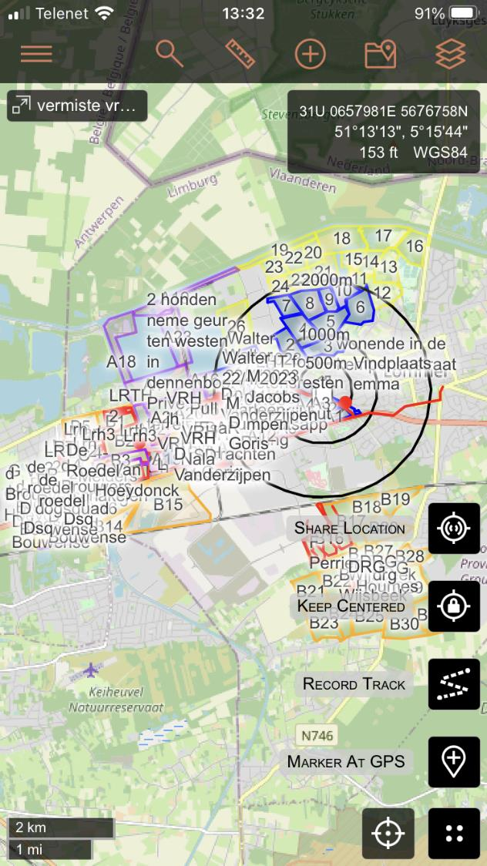
Je ‘track’ aanzetten aan het begin van de zoekactie
Druk op het icoontje rechts onderaan (de 4 puntjes)
Druk op het icoontje naast ‘Record Track’

Slide 15
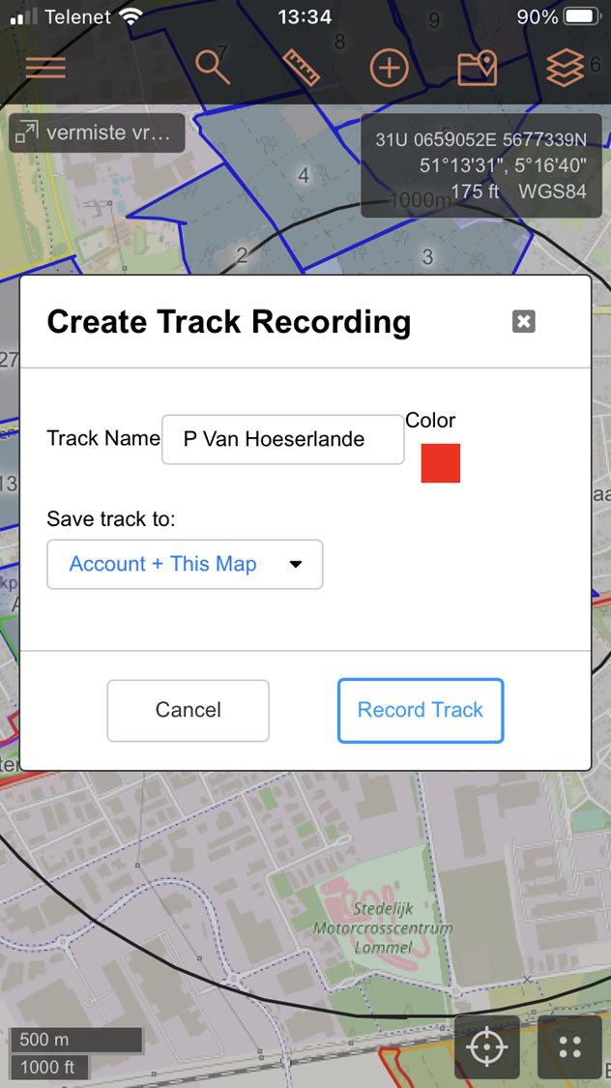
Je ‘track’ aanzetten aan het begin van de zoekactie
Druk op het icoontje rechts onderaan (de 4 puntjes)
Druk op het icoontje naast ‘Record Track’
Vul het veld ‘Track Name’ volgens de richtlijn van OCP (naam team, nummer, initialen, …)
Geef je track een kleur (opgepast met keuzes zoals rood, blauw, … die een bepaalde betekenis hebben)
Zet ‘Save Track To’ op ‘Account + This Map’
Druk op het veld ‘Record Track’
Meld de start van je zoekactie in je gebied via radio aan de OCP

Slide 16
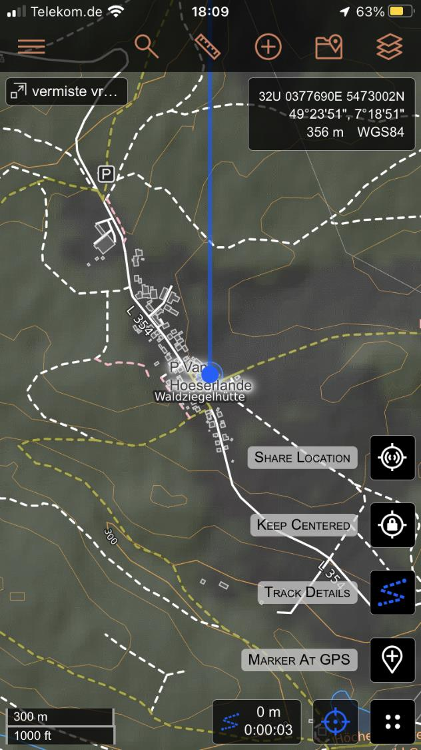
Je ‘track’ aanzetten aan het begin van de zoekactie
Info:
Onderaan je scherm verschijnt er een kadertje met de lengte en de tijdsduur van je track.
Als je nu op de vier puntjes duwt, zie je dat ‘Record Track’ gewijzigd is naar ‘Track Details’ en blauw ingekleurd is
Vanaf nu wordt je route gevolgd op je App en in de ‘Account map’. Je hoeft dus je locatie niet meer te delen via ‘Share Location’

Slide 17
Je positie markeren Tijdens de zoekactie
Druk op het icoontje rechts onderaan (de 4 puntjes)
Druk op het icoontje naast ‘Marker At GPS’ (onderaan)

Slide 18
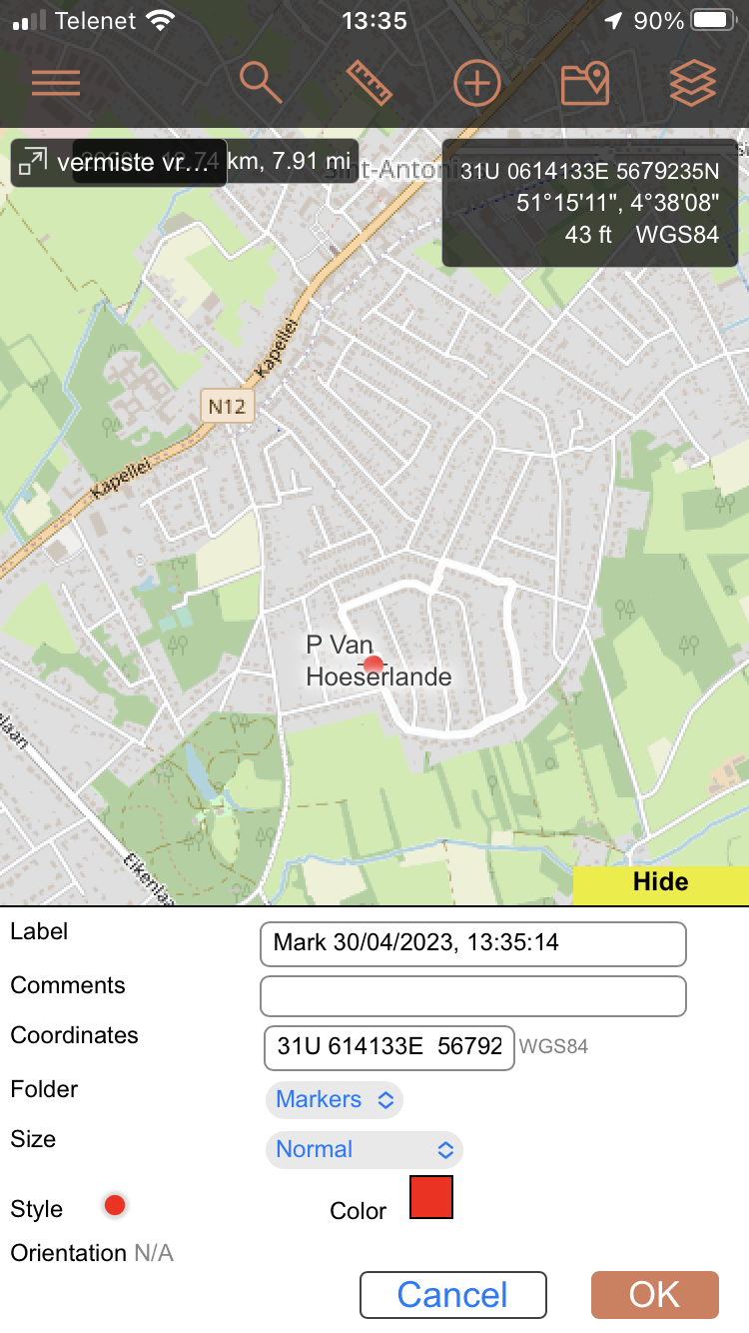
Je positie markeren tijdens de zoekactie
Druk op het icoontje rechts onderaan (de 4 puntjes)
Druk op het icoontje naast ‘Marker At GPS’ (onderaan)
Vul het veld ‘Label’ aan volgens richtlijnen OCP
Vul het veld ‘Comments’ aan
Pas ‘Size’, ‘Style’ en ‘Color’ aan indien nodig
Druk ‘OK’
Er verschijnt een ‘marker’ en de bijbehorende label op je scherm

Slide 19
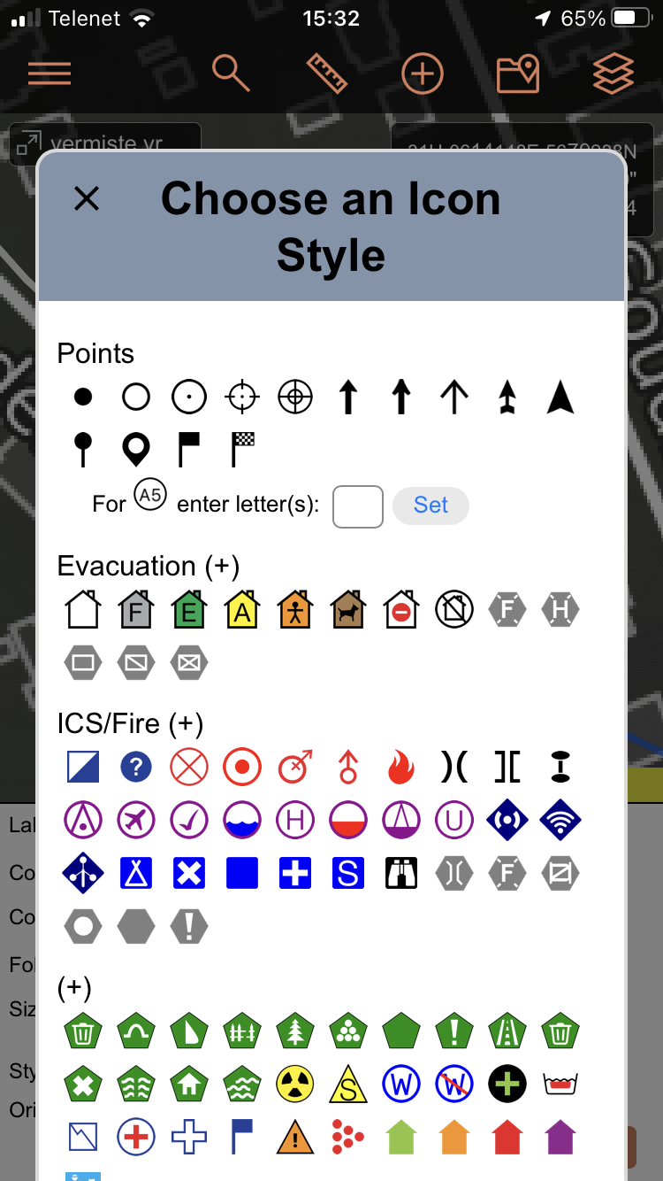
Je positie markeren Tijdens de zoekactie
OPGEPAST:
Indien het een ‘clue’ betreft, druk dan direct op ‘Style’ en selecteer het vraagteken onder ‘ICS/Fire (+)’
Neem foto’s van de ‘clue’, eventueel ook van (voet)sporen in de directe omgeving. Deze foto’s moet je op een andere manier aan de OCP bezorgen, want CalTopo ondersteunt het doorgeven van foto’s niet
Meld de vondst van een ‘clue’ via radio aan de OCP

Slide 20
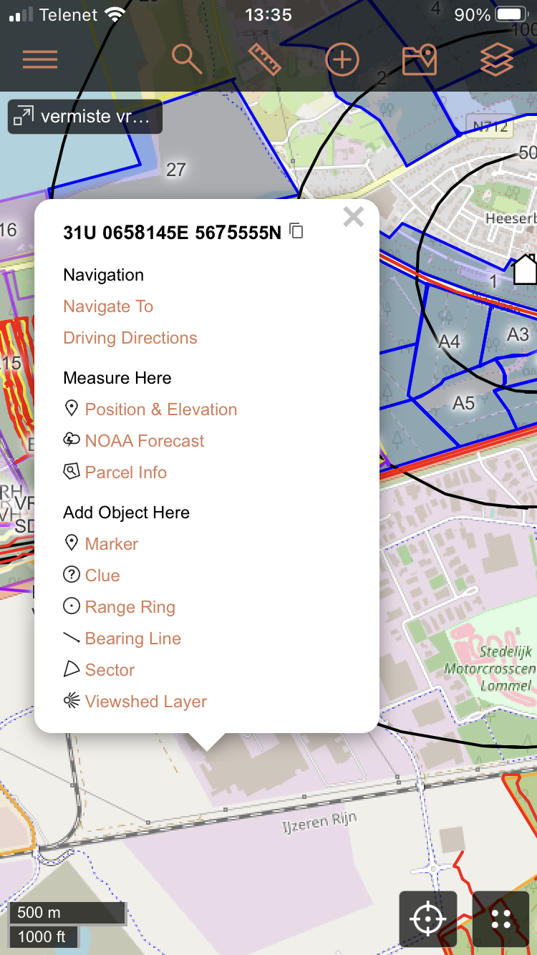
Een ‘marker’ op de kaart plaatsen (‘waypoint’) tijdens de zoekactie
Twee mogelijkheden:
Je kent de positie op de kaart: blijf drukken op die plaats totdat er een extra scherm opent
Je vindt de positie niet maar je hebt wel de coördinaten: blijf drukken op een plaats totdat er een extra scherm opent of duw op de ‘+ in een cirkel’
Duw op ‘Marker’ (of ‘Clue’ in het desbetreffende geval)
Vul het veld ‘Label’ aan volgens richtlijnen OCP
Vul het veld ‘Comments’ aan
Indien je alleen de coördinaten kent, zet deze in het vak ‘Coordinates’
Pas ‘Size’, ‘Style’ en ‘Color’ aan indien nodig
Druk ‘OK’
Er verschijnt een ‘marker’ en het bijbehorende label op de juiste plaats

Slide 21
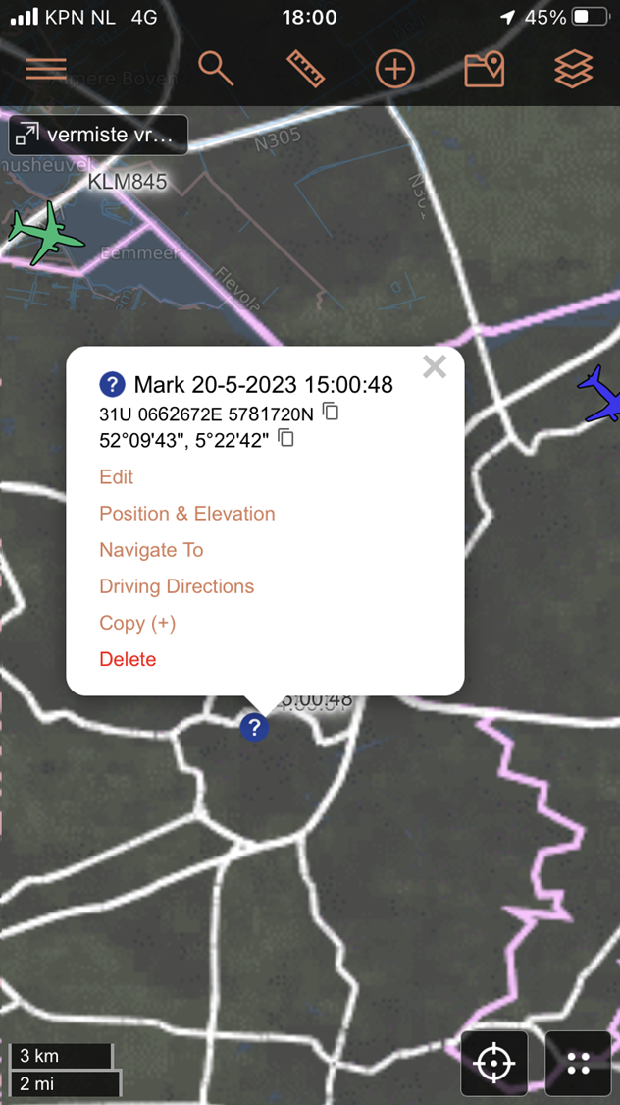
Navigeer naar een marker tijdens de zoekactie
Druk op de gewenste marker op de kaart; of druk op het ‘Map Items’ symbool (tweede icoon rechts boven) en op de gewenste marker
In het zichtbaar scherm duw op de ‘Navigate To’ link
Opmerking: Je kan ook ‘Driving Directions’ kiezen waarna je kan kiezen in welke App je deze rijinstructies wil te zien krijgen

Slide 22
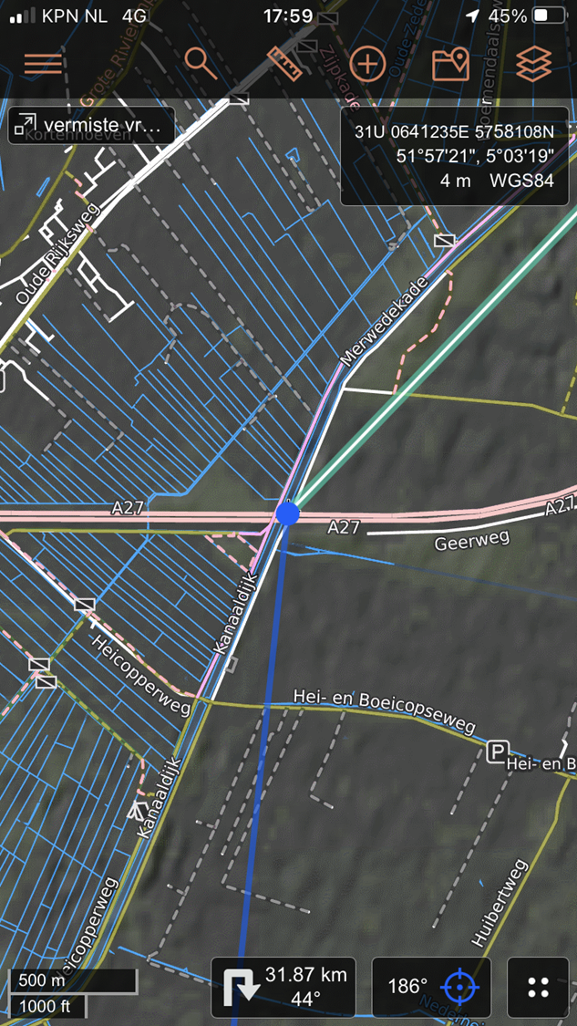
Navigeer naar een marker tijdens de zoekactie
Onderaan in het midden van je scherm staat de volgende informatie in een kader:
Richtingsaanwijzer naar de marker
Afstand tot de marker
Kompasrichting naar de marker
Deze informatie past zich aan als je je beweegt

Slide 23
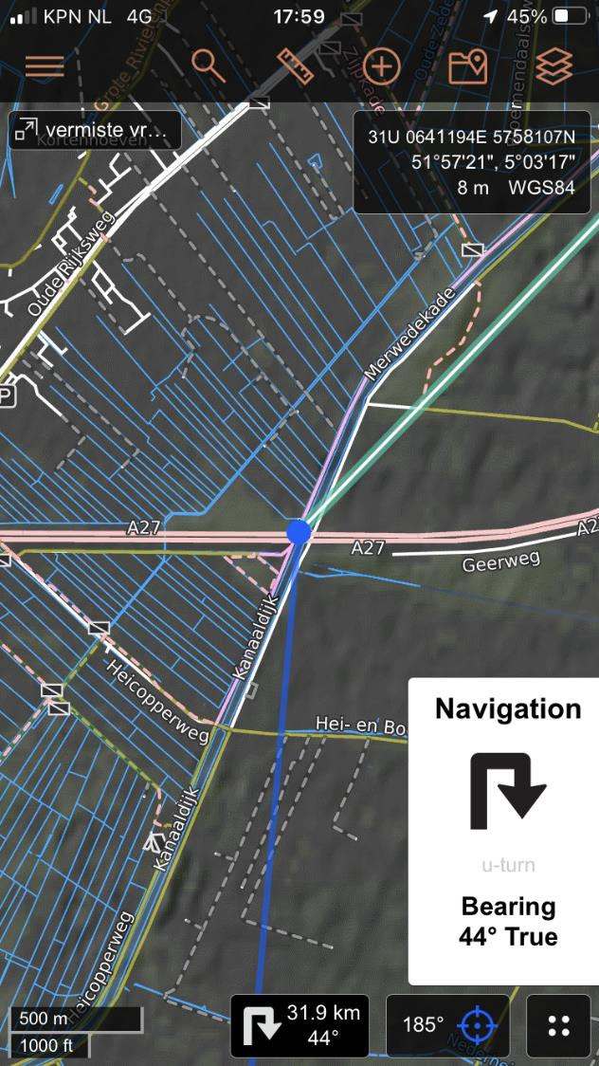
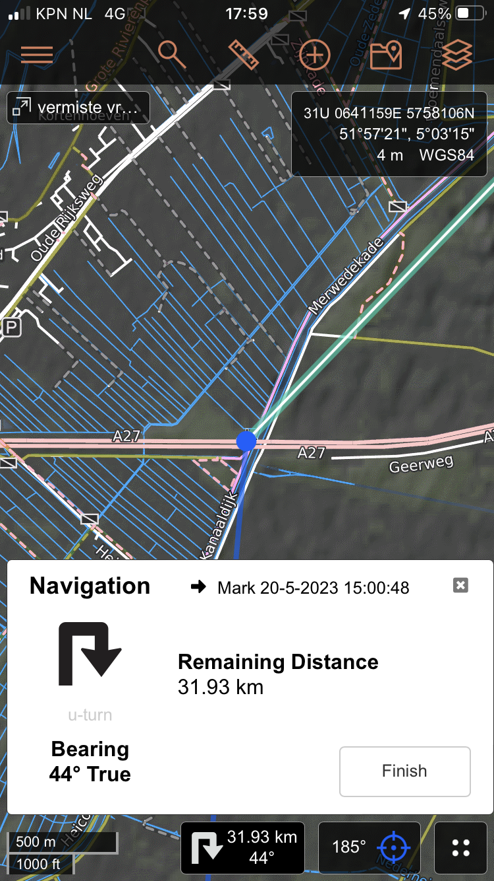
Navigeer naar een marker tijdens de zoekactie
Klik je op dit vakje dan wordt dit uitvergroot
Klik nog eens om het nog groter te hebben (en het vak ‘Finish’ te zien)

Slide 24
Stop navigatie naar een marker
Klik twee maal op het navigatievakje tot je het vak ‘Finish’ ziet
Klik op ‘Finish’

Slide 25
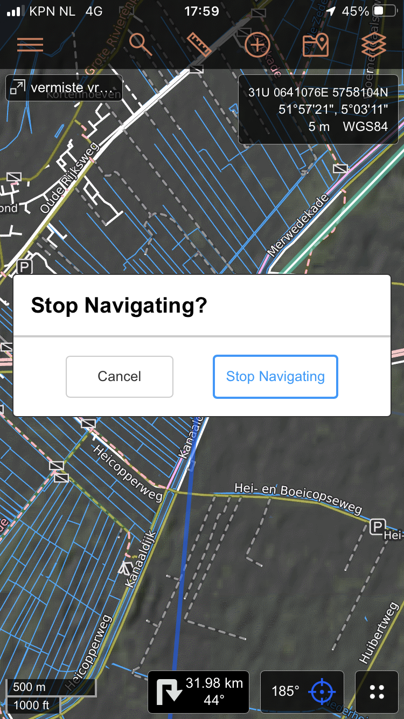
Stop navigatie naar een marker
Klik twee maal op het navigatievakje tot je het vak ‘Finish’ ziet
Klik op ‘Finish’
Bevestig door op het vak ‘Stop Navigating’ te drukken

Slide 26
Kaart centraliseren op je positie tijdens de zoekactie
Druk op het ‘vizier’ icoontje, links naast de ‘vier puntjes’ en je positie wordt het midden van je kaart
Je kan je kaart permanent centreren door:
Druk op het icoontje rechts onderaan (de 4 puntjes)
Druk op het icoontje naast ‘Keep Centered’
Info: als je nu op de vier puntjes duwt, zie je dat ‘Keep Centered’ gewijzigd is naar ‘Stop Centering’ en blauw ingekleurd is

Slide 27
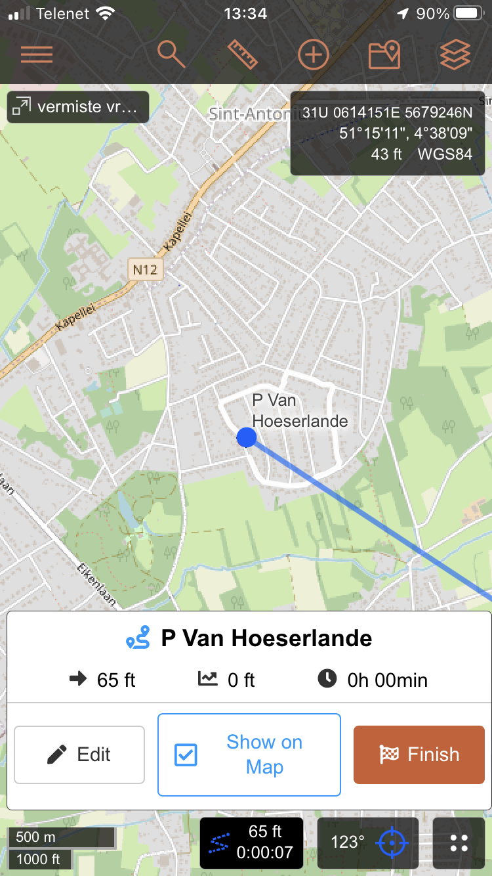
Je ‘track’ afzetten aan het einde van de zoekactie
Meld het einde van je zoekactie in je gebied via radio aan de OCP
Druk op het icoontje rechts onderaan (de 4 puntjes)
Druk op het ‘Track Details’ symbool (dat blauw gekleurd is)
Druk op het ‘Finish’ veld

Slide 28
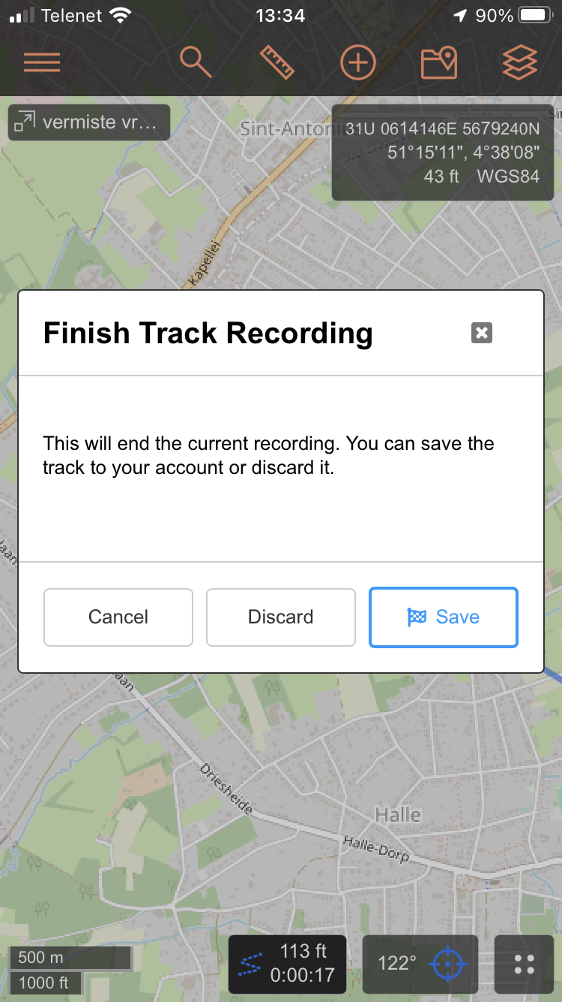
Je ‘track’ afzetten aan het einde van de zoekactie
Meldt het einde van je zoekactie in je gebied via radio aan de OCP
Druk op het icoontje rechts onderaan (de 4 puntjes)
Druk op het ‘Track Details’ symbool
Druk op het ‘Finish’ veld
Druk op het ‘Save’ veld

Slide 29
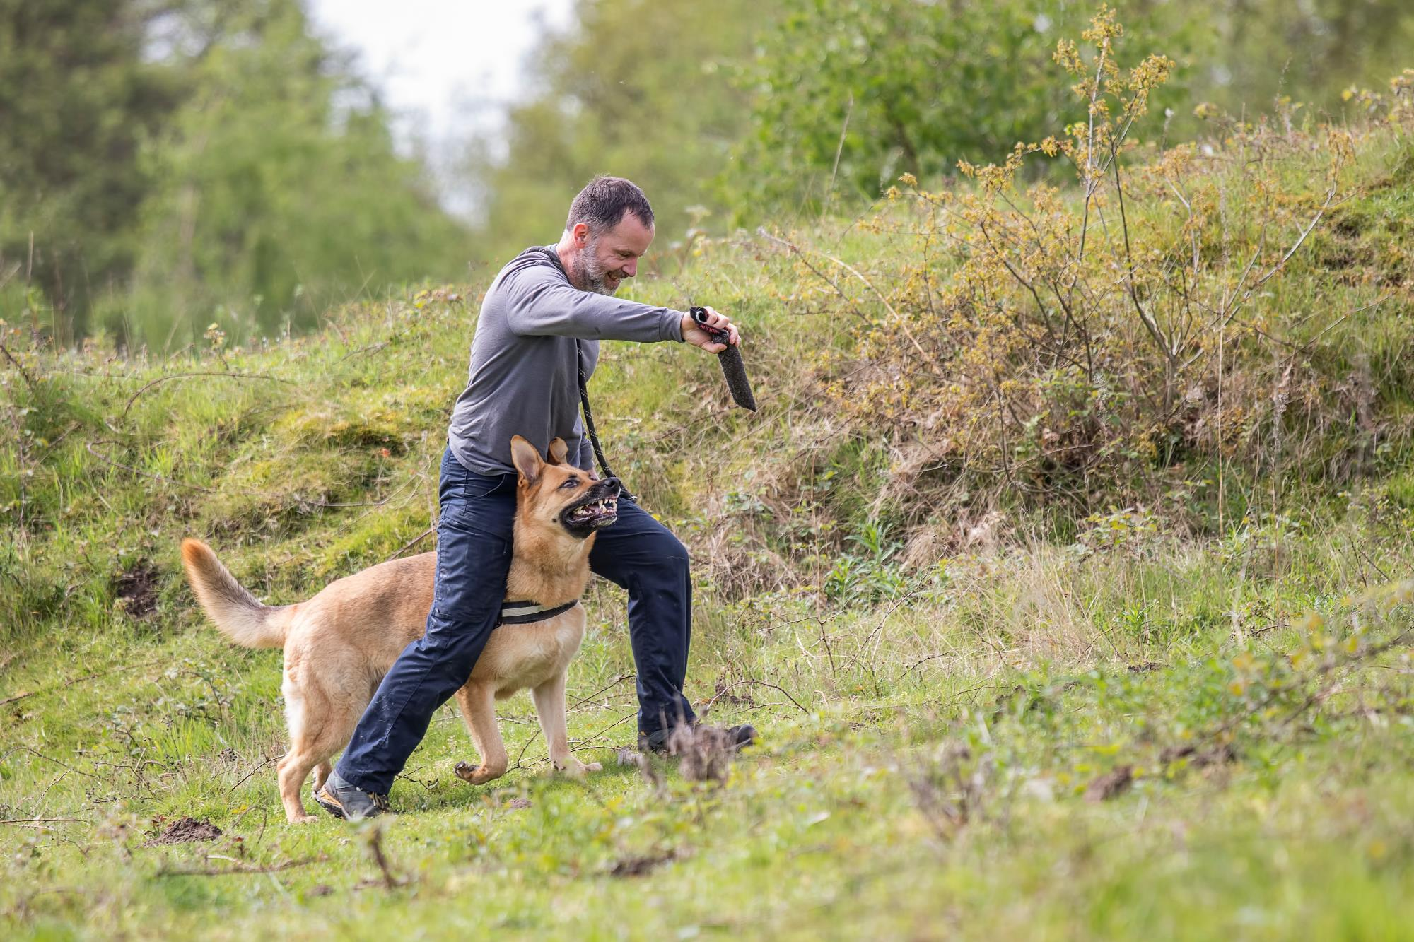
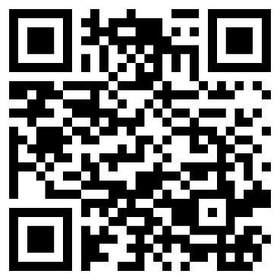
Laatste versie op www.vlaamsereddingshonden.eu/samenwerking Opmerkingen en suggesties te bezorgen aan Patrick Van Hoeserlande hoesyontheroad@gmail.com

Slide 30
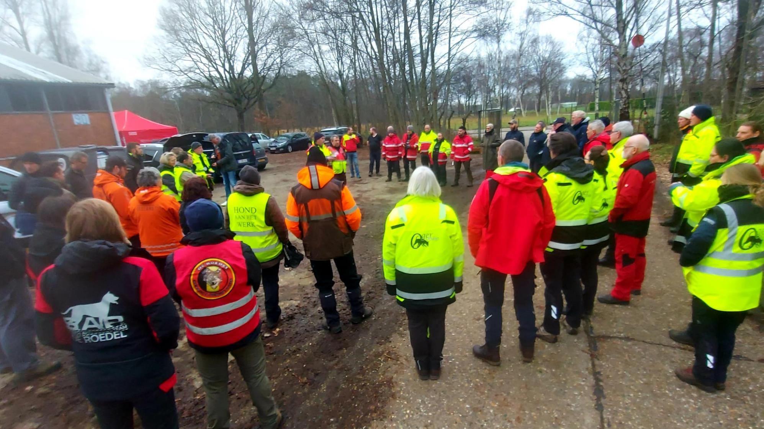
Vragen?

